Slide 1
Il Sistema di Risposta
alle Emergenze
SRE
di Arpa FVG
Davide TORASSA
IPAS Vigilanza e controlli ambientali sul territorio
tel 0432 191 8333 | cell. 3484774187
Via della Vecchia Filatura n°10/1
33035 Martignacco (UD)
e-mail davide.torassa@arpa.fvg.it

Slide 2
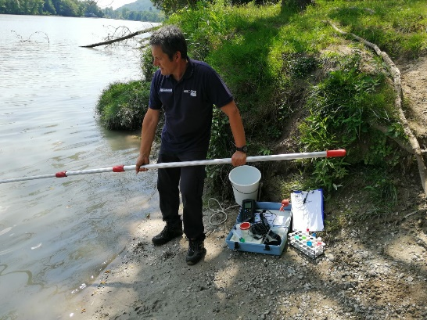
Emergenze ambientali
ARPA FVG svolge funzioni di supporto tecnico scientifico alle strutture di soccorso tecnico ambientale e ai soggetti competenti nella gestione dell’emergenza
Valutazione dal punto di vista ambientale per fornire elementi utili all’assunzione di decisioni da parte delle autorità competenti
LINEE GUIDA TECNICHE OPERATIVE PER LE
ATTIVITA’ DEGLI OPERATORI DEL SRE
LG 22.02 Ed. 2 rev. 1 – 13.09.22

Slide 3
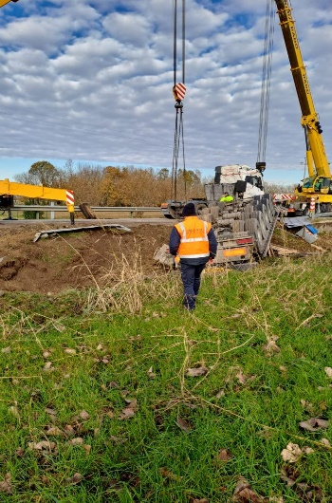
Attività di Arpa FVG in emergenza
approfondimento e consultazione delle informazioni ambientali
valutazione tecnico ambientale dell'evento in termini di pressioni ed impatti ambientali (modelli previsionali)
supporto tecnico e di applicazione normativa per le attività produttive e le sostanze pericolose coinvolte
sopralluoghi, rilievi strumentali, prelievo di campioni
indagini finalizzate all’individuazione e alla eliminazione delle cause
attività nella fase di post-emergenza

Slide 4
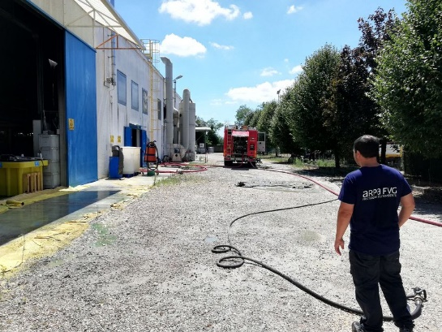
IL SERVIZIO DI PRONTA DISPONIBILITA’
L'attivazione del Servizio di Pronta Disponibilità può essere richiesto solo dagli Enti istituzionali per segnalazioni di potenziale problema ambientale
Dirigente reperibile Tel. +39 3483900000
Se il Dirigente reperibile non è raggiungibile, si attiva il Dirigente responsabile dello SRE (IPAS Vigilanza e controlli ambientali sul territorio)
Tel. +39 3484774187

Slide 5
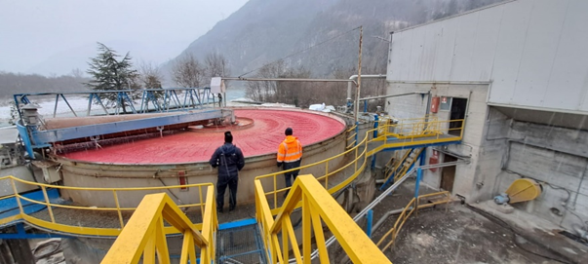
IL SERVIZIO DI PRONTA DISPONIBILITA’
Il Sistema di Risposta alle Emergenze è attivo h24
Il Servizio di Pronta Disponibilità si attiva:
da lunedì a venerdì: dalle ore 17.00 alle ore 08.00 del giorno successivo
dalle ore 17.00 di venerdì alle ore 8.00 del lunedì successivo.
durante i giorni festivi infrasettimanali: dalle 00:00 alle 24:00
Laboratorio di Udine: giornate festive e prefestive (8.00 - 20.00)

Slide 6
IL SERVIZIO DI PRONTA DISPONIBILITA’
Territorio regionale (COMPARTO)
 |  |  | Gruppo Supporto Specialistico (a supporto del Gruppo di Intervento Base) |  |  |  | Gruppo Supporto specialistico (supporto da remoto/sede)
Gruppo di Intervento Base |  |  | Emergenze Aria | Emergenze Mare | Emergenze Acque Interne | Radioattività Ambientale | Laboratorio | Osmer |  | Modellistica Ambientale
Operatore SOC PRESSIONI (Dipartimento UD/PN) | Operatore SOC PRESSIONI (Dipartimento TS-GO) | Operatore SOC PRESSIONI/ STATO | Operatore SOC OSMER | Operatore SOC STATO | Operatore SOC STATO | Operatore SOC STATO | Operatore 1 e Operatore 2 (Laboratorio) | Operatore 1 (Analisi e previsioni meteo) | Operatore 2 (Clima dati e monitoraggio) | Operatore SOC STATO/ PRESSIONI
1 | 1 | 1 | 1 | 1 | 1 | 1 | 2 | 1 | 1 | 1

Slide 7
Eventi NON di competenza di ARPA FVG
indagini su infortuni sul lavoro
controlli su igiene degli alimenti e acque potabili
controlli su animali, problematiche veterinarie
disposizioni igienico sanitarie a tutela della salute della popolazione
controlli su fognature civili private
controlli per schiamazzi, disturbo della quiete
verifiche su fughe di gas dalla rete pubblica di distribuzione e da impianti di uso domestico
situazioni con pericoli di crollo, stabilità strutture
presenza di amianto nelle costruzioni

Slide 8
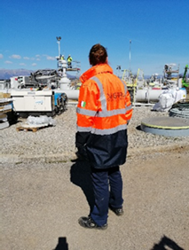
Eventi che NON richiedono un’attivazione dello SRE
molestie acustiche
molestie olfattive che non comportano
un immediato pericolo per l’ambiente
campi elettromagnetici
eventi il cui accadimento è riscontrabile continuativamente o con frequenze stabili
amianto, qualora l’evento non sia riconducibile a casi che comportino pericoli immediati per l’ambiente
rifiuti urbani ingombranti o materiali inerti

Slide 9
Eventi che richiedono l’attivazione dello SRE in emergenza/urgenza
contaminazioni di corpi idrici superficiali (morie di pesci o dovuti a scarichi anomali)
potenziali inquinamenti di suolo dovuti a sversamento di sostanze inquinanti
incendi o emissione anomale di sostanze inquinanti da camini industriali in aria
incendi, anche boschivi, con importanti impatti sulla qualità dell’aria

Slide 10
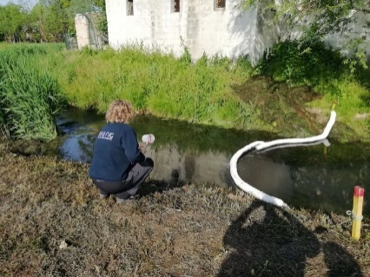
Eventi che richiedono l’attivazione del SRE in emergenza/urgenza
ritrovamento di rifiuti abbandonati che possano dar luogo a dispersione di sostanze inquinanti
ritrovamento di sostanze radioattive
eventi in aziende a rischio di incidente rilevante D.Lgs. 105/15.
eventi meteo potenzialmente pericolosi che richiedono l'emissione di comunicati straordinari e/o l'intervento di operatori OSMER

Slide 11
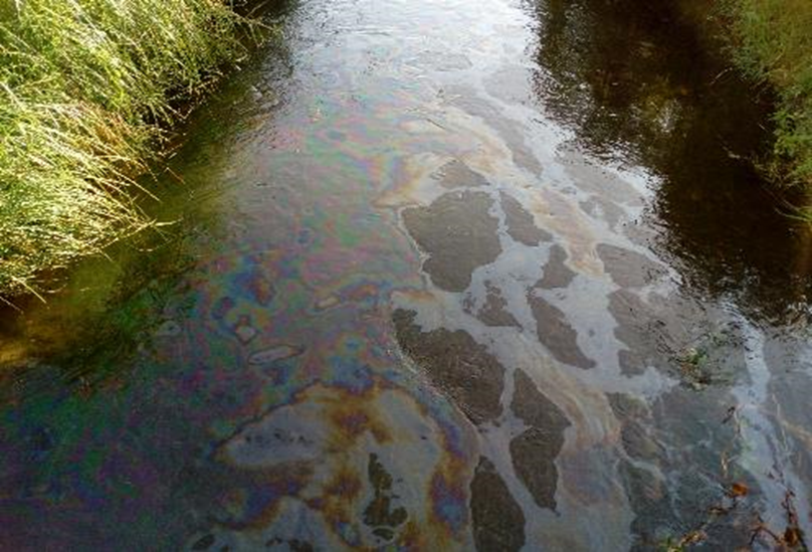
CASO PRATICO
Sversamento di sostanze idrocarburiche in un corso d’acqua

Slide 12
CASO PRATICO
rimozione della causa
documentare l’evento
contribuire ad accertare eventuali responsabilità per l’esercizio di scarico fuori norma
fornire telefonicamente indicazioni utili alla gestione dell’emergenza

Slide 13
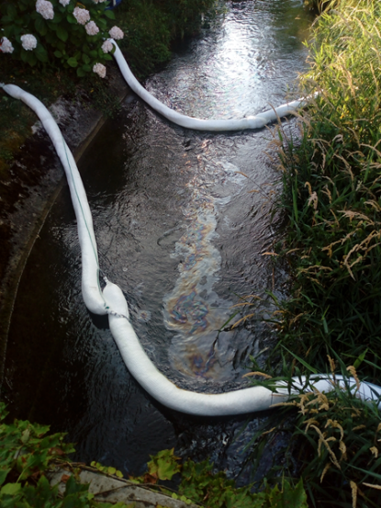
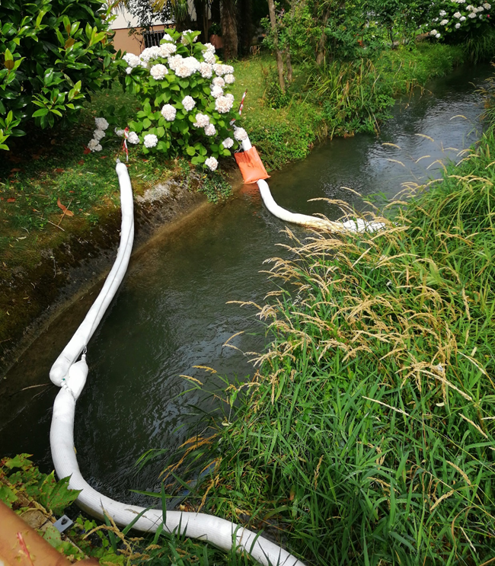
CASO PRATICO
Messa in sicurezza con panne assorbenti a cura di altri enti (Protezione civile, Comune)

Slide 14
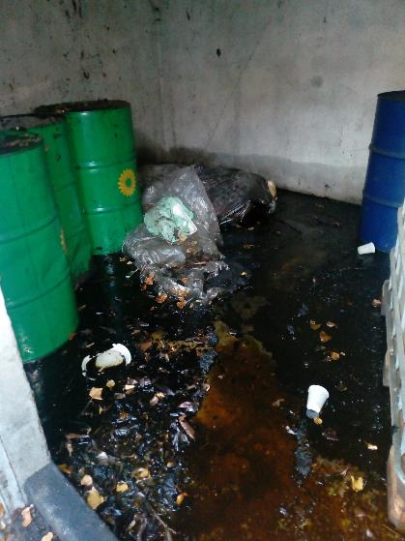

Slide 15
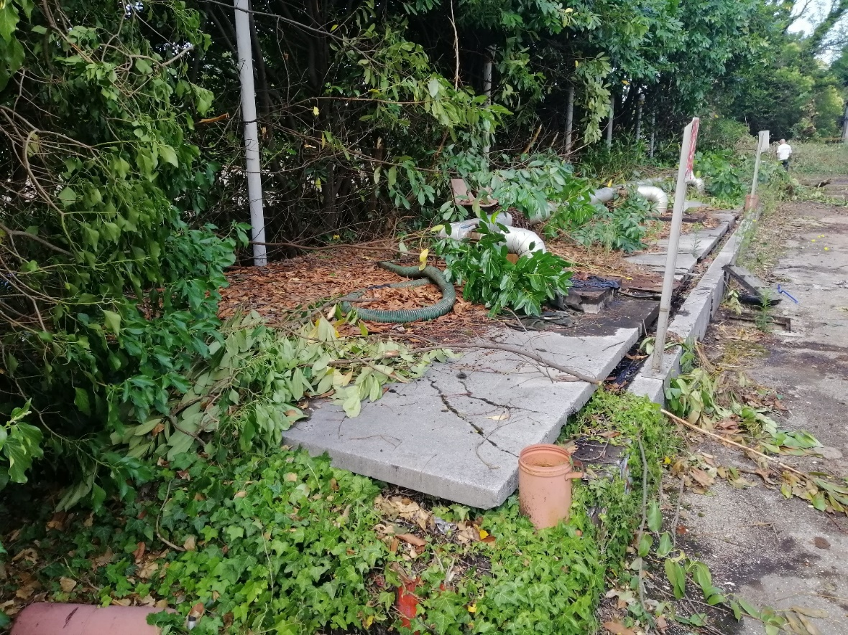
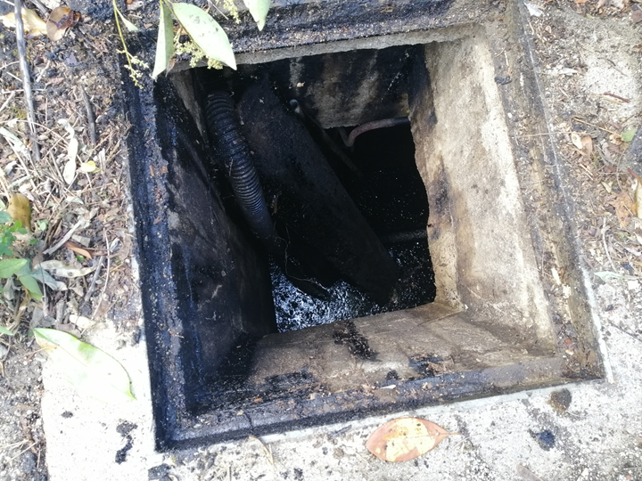

Slide 16
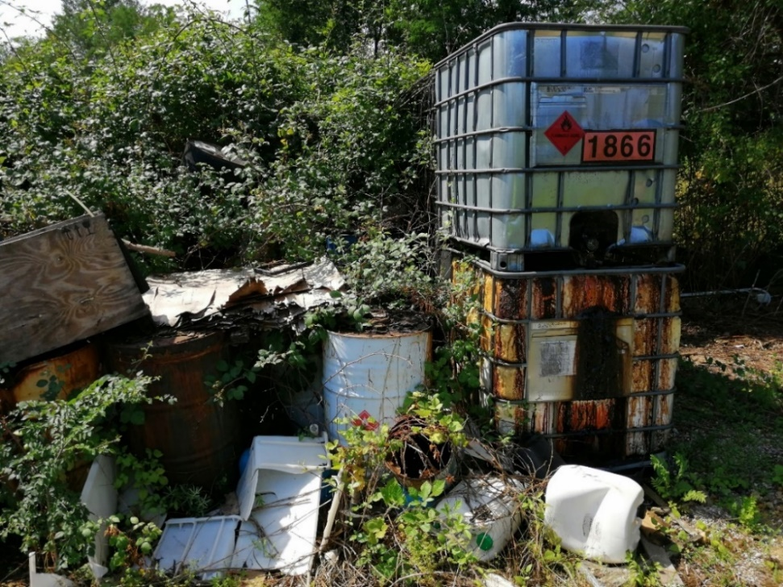
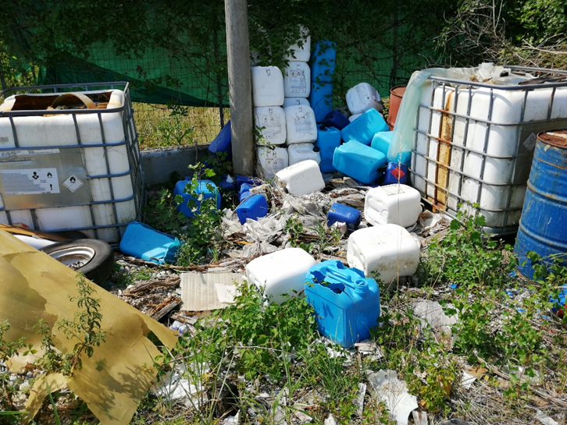

Slide 17
Procedure operative in caso di eventi inquinanti che interessano corsi d’acqua o aree fluviali
Comunicazione di potenziale contaminazione e misure di prevenzione e messa in sicurezza (articolo 242, articolo 304 comma 2 del d. lgs. 152/2006)

Slide 18
CONTRAVVENZIONE IN MATERIA AMBIENTALE
NOTIZIA DI REATO
NO DANNO
PRESCRIZIONI
ASSEVERAZIONE TECNICA
PROVVEDIMENTI AMMINISTRATIVI
(diffide, ordinanze)
NOTIFICA DELLE PRESCRIZIONI
Eventuale proroga
VERIFICA DELL'ADEMPIMENTO
ADEMPIMENTO
VERBALE DI AMMISSIONE AL PAGAMENTO
INADEMPIMENTO
VERIFICA PAGAMENTO
Comunicazione al PM per continuazione
dell’azione penale
Comunicazione al PM per estinzione del reato

Slide 19
Deposito incontrollato di rifiuti
art. 256 c.1 e c. 2 del D.Lgs. 152/06
co. 1 deposito incontrollato di rifiuti sul suolo e nel suolo
co. 2 in acque superficiali/ sotterranee
Linee guida SNPA n. 38/2022 elaborate dal GdL III/03 “Ecoreati” per l’applicazione della parte VI-bis D.Lgs. 152/2006

Slide 20
Classificazione del rifiuto da parte del produttore
Rimozione completa con avvio a recupero o smaltimento da parte di ditta autorizzata dei rifiuti ancora in loco
Trasmissione della quarta copia del FIR per attestare il corretto avvio a recupero/smaltimento
Ripristino dello stato dei luoghi

Slide 21
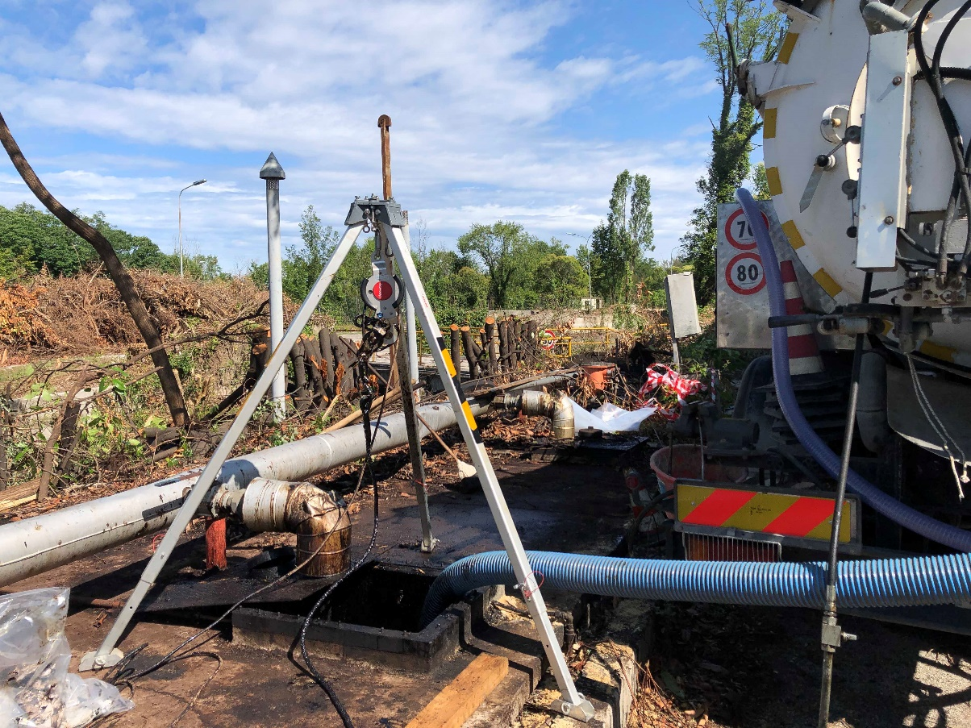
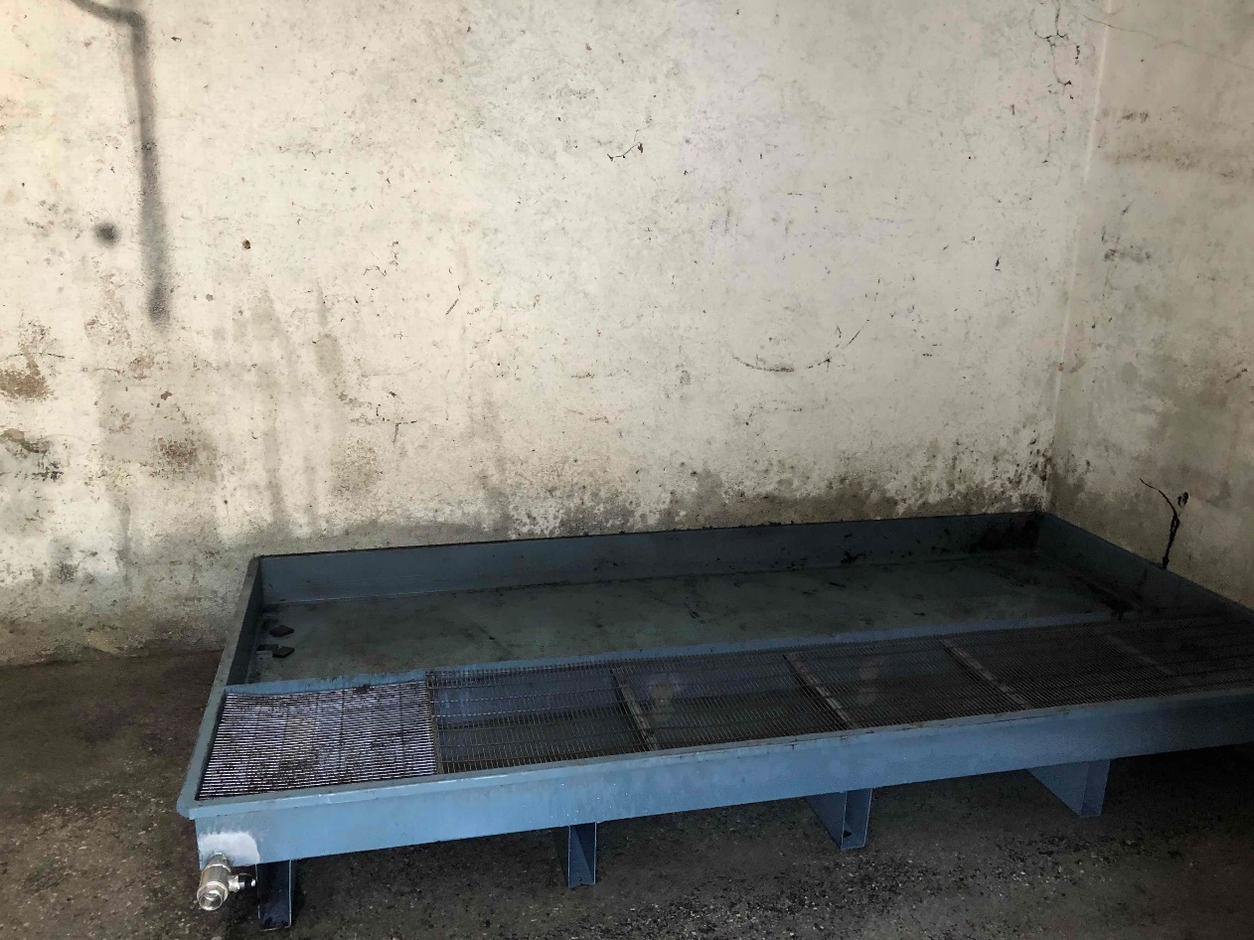

Slide 22
Verifica post emergenziale congiunta con altri enti di controllo
Comunicazioni all’autorità competente
Incontri periodici su casistiche di intervento in emergenza

Slide 23
GRAZIE PER L’ATTENZIONE

